Slide 1
Шоқан Уалиханов
1835-1865

Slide 2
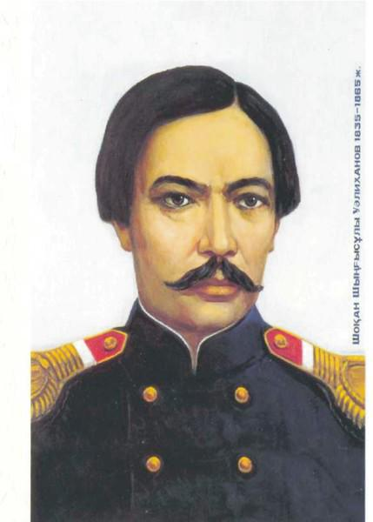
Шоқан Уәлиханов 1835 жылы Құсмұрын бекінісінде дүниеге келген. Оның шын аты Мұхамедханафия. Оны Шоқан деп еркелетіп атап кеткен анасы Зейнеп Шорманқызы еді. Шоқанның балалық шағы табиғаты көркем Құсмұрын мен Сырымбетте өтті.Шоқанның ата-бабалары атақты сұлтандар әулетіне жатады. Оның арғы бабасы Абылай хан XVII ғасырдағы айбынды қазақ билеушілерінің бірі болды. Ал атасы Уәли патша үкіметі ресми түрде бекіткен қазақтың соңғы ханы еді. Әкесі Шыңғыс Омбы әскери училищесін бітірген, Аға сұлтан Шыңғыс Уәлиханов қазақтың игі жақсыларымен бірге Көкшетау сыртқы округының аға сұлтаны лауазымды қызметін атқарған. Шоқаннын анасы жағынан туыс нағашылары да осал емес — Баянауыл өлкесіндегі атақты Шормановтар әулеті болатын. Мұса Шорманов орыс армиясының полковнигі, белгілі қазақ биі, Баянауыл сыртқы округының аға сұлтаны еді.

Slide 3
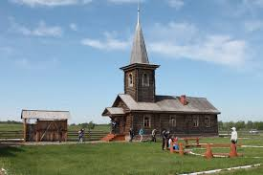
Шоқанның балалық щағы өткен жері-Сырымбет ауылы.

Slide 4
Сібір Кадет корпусы

Slide 5
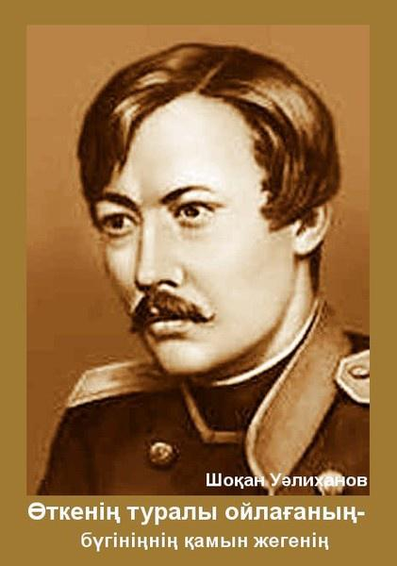
Шоқан кадет корпусында оқып жүргенде-ақ, саяхатшылардың өмірі мен ісі туралы жазылған еңбектерге аса қызығушылықпен қарап, танысты. Осы еңбектердің ықпал әсерінен ол саяхатшы болуды, Орта Азияны арлап жан-жақты танысуды армандады. Демек, саяхатшылар өмірі жайлы жазылған еңбектер болашақ саяхатшыға бастау көзі болып, жол нұсқады. Қоғамдық, әдеби қызметі Шоқан Уәлиханов 1853 жылы кадет корпусын бітіріп, Омбыда әскери қызметке қалады. Ол Сібір қазақ-орыс әскерінің 6-атты әскер полкына офицер болып тағайындалады, іс жүзінде Батыс Сібір мен Қазақстанның Солтүстік-Батыс аймағының генерал-губернаторы Г. X. Гасфорттың адъютанты қызметіне белгіленеді. Сондай-ақ, Батыс Сібір өлкесінің Бас басқармасы оған айырықша тапсырмаларды орындайтын офицер ретінде қарады.

Slide 6
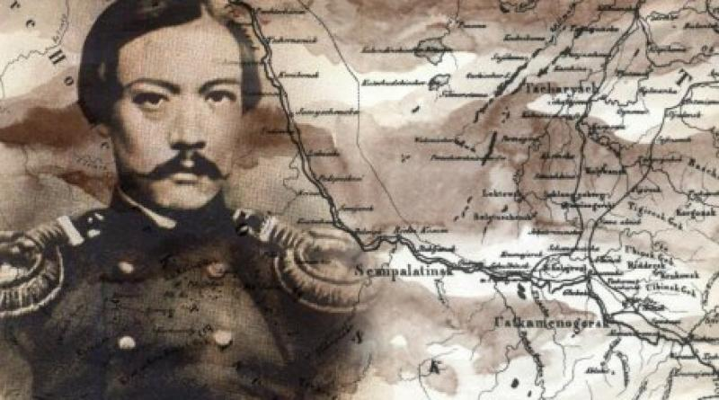
Ш.Уәлихановтың тарих, география, әдебиет саласындағы зерттеу еңбектері Петербург ғалымдарының назарына ілігіп, құнды ықылас-ілтипаттарына ие болады. П.П.Семенов -Тянь-Шанский өзінің Жетісу бойындағы зерттеулерін жүргізген кезде Шоқан пікіріне үнемі ден қойып, ақылдасып отырған. Ыстықкөл сапарында біраз жерлерді бірге аралаған. Семенов- Тянь - Шанскийдің ұсынуымен 1857 жылы 27 ақпанда Шоқан Орыс География қоғамының толық мүшелігіне сайланады. Бұл орыс қоғамы зиялыларының, орыс ғылымының жас ғалым еңбектерін зор бағалағандығы, ғылым мен мәдениетке қосқан үлесін мойындағандығы екенінің дәлелі.

Slide 7
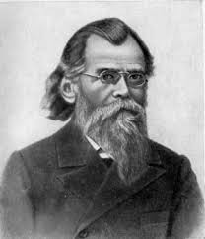
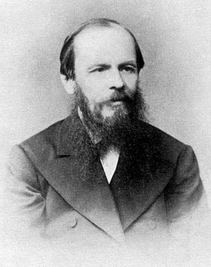
Қызметі барысында Шоқан Уәлиханов патша өкіметінің отаршылдық саясаты туғызған әділетсіздіктерді жете танып, қарсы батыл пікірлер білдіруге тырысты. Осы қызметтерді атқара жүріп, ол Орта Азия халықтарының тарихын, этнографиясы мен географиясын зерттеуге белсене араласты. Омбыдан кетуді, өзінің туған халқына пайдасы тиетін істермен шұғылдануды армандағанын өзінің достары Ф.М.Достоевскийге, Г. Потанинге жазған хаттарынан анық көруге болады.
Ф.М.Достоевскийй
Г.Потанин

Slide 8
этнограф
ғалым
географ
тарихшы
фольклортанушы
ориенталис

Slide 9
1860 жылғы 8 сәуірдегі Үкімет указы бойынша поручик сұлтан Шоқан Уәлихановқа штабс ротмистр әскери атағы, 4-дәрежелі ізгі Владимир ордені, 500 сом күміс ақша берілген. Шоқанның ұсынысы бойынша, осы экспедицияның жұмысына қатысы бар 22 адам қоса наградталған, оның ішінде керуен басы Мұсабай, Семей көпесі Бұқаш, К.К. Гутковский т.б болды. Ш.Уәлиханов (1859-61) Петербургте болған жылдары оның ғылыми-шығармашылық қызметінің аса елеулі кезеңі болды. Мәселен, Бас штабының әскери-ғылыми комитетінің тапсыруы бойынша, ол Орта Азия мен Қазақстанның карталарын жасайды. " Балқаш көлі мен Алатау жотасы аралығының картасы ", " Құлжа қаласының жобасы ", " Ыстықкөл экспедициясының қорытындысына қосымша карта", " Қытай империясы батыс өлкесінің картасы " т.б. дайындалады. Мұның өзі Ш.Уәлихановтың география, картография салаларына қосқан үлесі зор екенін көрсетеді. Сондай-ақ, Шоқан География құрамында белгілі неміс ғалымы Карл Риттердің еңбектерін баспаға әзірлеседі, сыртқы істер министрлігін Азия департаменті жанындағы Жоғары мектепте, География қоғамында ІПығыс Түркістан, Қырғызстан туралы лекция оқиды, университеттің тарих -философия факультетінде лекцияларға қатысып отырады. Мұның өзі Шоқан бойындағы ғылымға деген ерекше ынта-ықыласты, қажымас қайратты танытады.

Slide 10
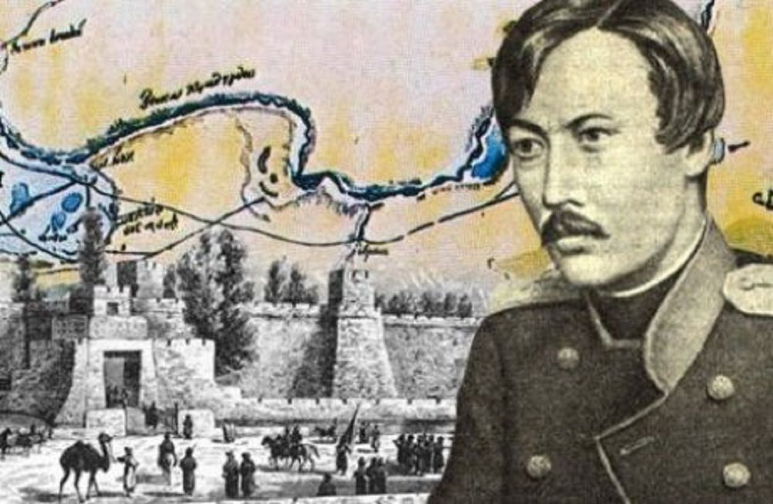
Ш. Уәлиханов өзінен кейін мол әдеби мұра қалдырды. Өзінің қысқа өмірінде ол Орта Азия мен Қазақстан халықтарының тарихына, географиясы мен этнография сына арналған бірсыпыра еңбектер, сендай-ақ едәуір көлемде қоғамдық-саяси тақырыптарға арналған еңбектер жазып үлгерді.

Slide 11
«САЯХАТ»
«Қырғыздар туралы жазбалар»
«Жоңғария очерктері»
«МАНАС»
«АБЫЛАЙ»
«Көкетай ханның асы»

Slide 13
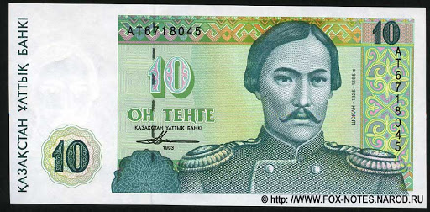
Шоқан Уәлиханов ескерткіші
Ш.Уалиханов суреті бар теңге

Slide 14
Назарларыңызға рахмет!

